Slide 1
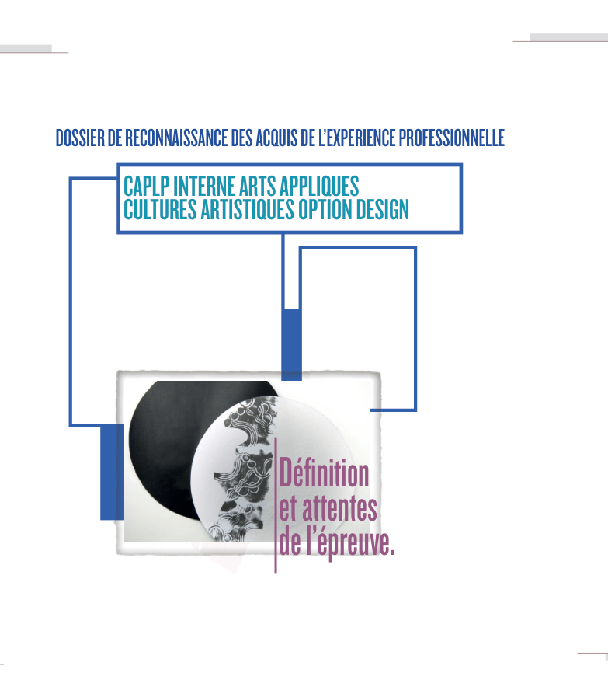
DESIGN
& MÉTIERS
D’ART
CAPLP INTERNE ARTS APPLIQUÉS
CULTURES ARTISTIQUES – OPTION DESIGN
ACADÉMIE
DE CRÉTEIL
PRÉPARATION
CAPLP & 3E CONCOURS
RAEP : DÉFINITION
ET ATTENTES DE L’ÉPREUVE
2026
2027
DÉFINITION
ET ATTENTES DE L’ÉPREUVE
Une présentation recentrée sur le dossier de reconnaissance des acquis de l’expérience professionnelle : comprendre le cadre, identifier les attentes du jury et entrer dans une posture réflexive.
CONSTRUCTION DU DOSSER
Fil rouge : transformer une expérience professionnelle en démonstration construite.

Slide 2
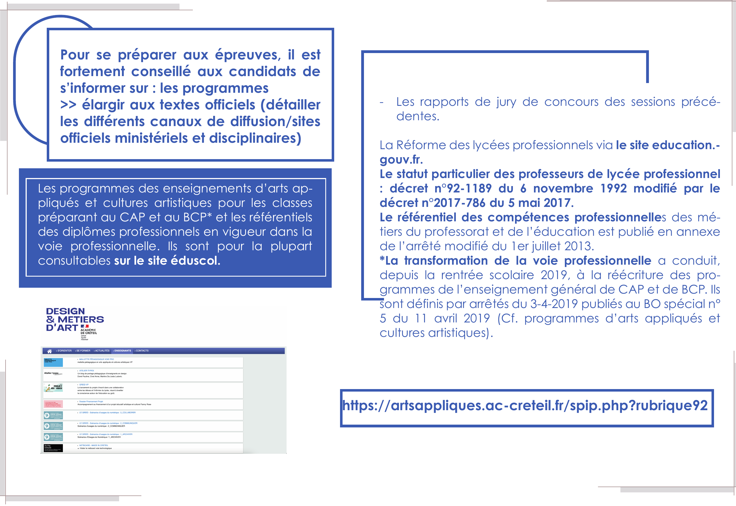
DESIGN
& MÉTIERS
D’ART
AVANT DE COMMENCER : S’INFORMER SUR LE CADRE
ACADÉMIE
DE CRÉTEIL
Les ressources institutionnelles structurent la préparation et évitent les contresens.
PRÉPARATION
CAPLP & 3E CONCOURS
Arts appliqués et cultures artistiques en CAP / Bac Pro ; référentiels des diplômes professionnels.
1
Programmes & référentiels
2026
2027
2
Rapports de jury
Repérer les attendus récurrents, les points de vigilance et les erreurs fréquentes.
DÉFINITION
ET ATTENTES DE L’ÉPREUVE
CONSTRUCTION DU DOSSER
3
Réforme de la voie professionnelle
Comprendre l’environnement institutionnel et les évolutions du lycée professionnel.
4
Statut & compétences professionnelles
Situer sa posture dans le cadre du métier de professeur de lycée professionnel.
À retenir : les textes officiels ne sont pas décoratifs, ils donnent le cadre d’analyse.

Slide 3
DESIGN
& MÉTIERS
D’ART
LA NATURE DES ÉPREUVES
ACADÉMIE
DE CRÉTEIL
Admissibilité et admission ne mobilisent pas les mêmes compétences, mais elles évaluent la même posture professionnelle.
PRÉPARATION
CAPLP & 3E CONCOURS
ADMISSIBILITÉ
Points réglementaires à rappeler
Dossier RAEP
Reconnaître, analyser et mettre en perspective une expérience professionnelle.
• Les épreuves sont notées de 0 à 20 ; la note zéro est éliminatoire.
• L’absence, le retard après ouverture des sujets, la copie blanche ou un document non remis dans les délais entraînent l’élimination.
• Les épreuves ne font pas l’objet d’un programme limitatif.
2026
2027
DÉFINITION
ET ATTENTES DE L’ÉPREUVE
ADMISSION
CONSTRUCTION DU DOSSER
Présentation d’une séquence de formation : travaux pratiques, préparation de l’exposé, exposé et entretien.
Ce cadre impose une préparation méthodique et continue.
La règle du jeu est simple : être précis, ponctuel, structuré et professionnel.

Slide 4
DESIGN
& MÉTIERS
D’ART
LE DOSSIER RAEP : DEUX PARTIES, UNE DÉMONSTRATION
ACADÉMIE
DE CRÉTEIL
Le dossier n’est pas une autobiographie : il doit prouver une capacité à enseigner et à analyser.
PRÉPARATION
CAPLP & 3E CONCOURS
PARTIE 1
PARTIE 2
Exposer les responsabilités confiées au candidat au fil du parcours professionnel.
Analyser, décrire et commenter précisément une réalisation pédagogique choisie.
2026
2027
DÉFINITION
ET ATTENTES DE L’ÉPREUVE
À travailler :
• sélectionner les expériences significatives ;
• les mettre en perspective ;
• les relier aux compétences professionnelles attendues.
À travailler :
• contextualiser la séquence ;
• justifier les choix didactiques ;
• expliciter les apprentissages visés ;
• montrer les effets et les ajustements.
CONSTRUCTION DU DOSSER
Une même exigence : passer du récit d’expérience à l’analyse professionnelle.

Slide 5
DESIGN
& MÉTIERS
D’ART
CE QUE LES MEILLEURS DOSSIERS RENDENT VISIBLE
ACADÉMIE
DE CRÉTEIL
Les rapports de jury valorisent une réflexivité réelle et une communication structurée.
PRÉPARATION
CAPLP & 3E CONCOURS
Les meilleurs candidats dépassent la simple énumération des étapes de carrière : ils analysent et mettent en perspective leur expérience au regard des compétences attendues.
2026
2027
1
Réflexivité
2
Contextualisation
3
Justification
4
Clarté
DÉFINITION
ET ATTENTES DE L’ÉPREUVE
Prendre du recul sur son parcours et sur les choix effectués.
Situer les élèves, le niveau, le référentiel, les contraintes et les objectifs.
Expliquer pourquoi telle démarche, tel support, telle évaluation.
Structurer le propos pour que le jury puisse suivre le raisonnement.
CONSTRUCTION DU DOSSER
À viser : une approche pédagogique réfléchie, argumentée et lisible.

Slide 6
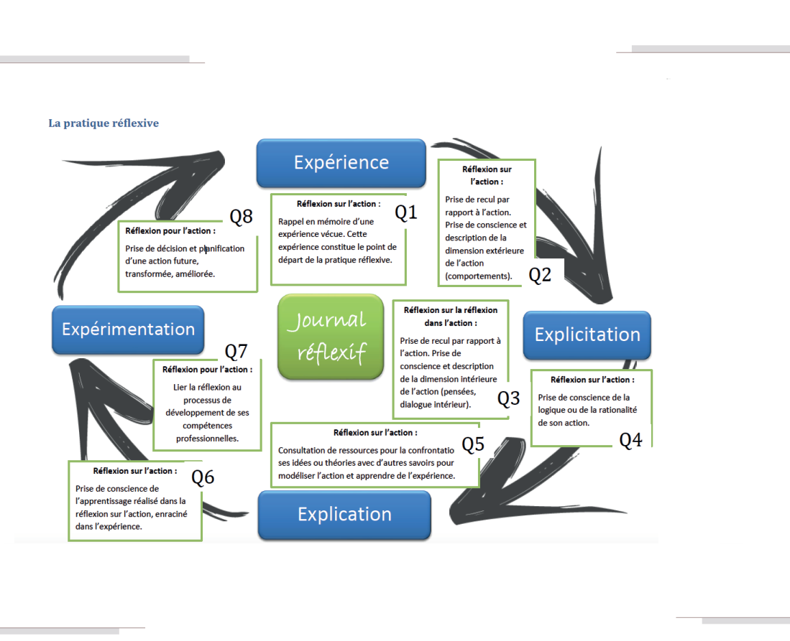
DESIGN
& MÉTIERS
D’ART
LA PRATIQUE RÉFLEXIVE : LE CŒUR DU RAEP
ACADÉMIE
DE CRÉTEIL
Réfléchir à sa pratique, c’est devenir capable de l’expliquer, de l’ajuster et de la transformer.
PRÉPARATION
CAPLP & 3E CONCOURS
Trois dimensions imbriquées
DANS L’ACTION
2026
2027
observer ce qui se passe et adapter l’action en cours.
DÉFINITION
ET ATTENTES DE L’ÉPREUVE
SUR L’ACTION
revenir sur une expérience vécue pour en comprendre la logique.
CONSTRUCTION DU DOSSER
POUR L’ACTION
préparer une transformation, une amélioration, un nouvel essai.
Le jury attend moins une réussite parfaite qu’une capacité à analyser lucidement.

Slide 7
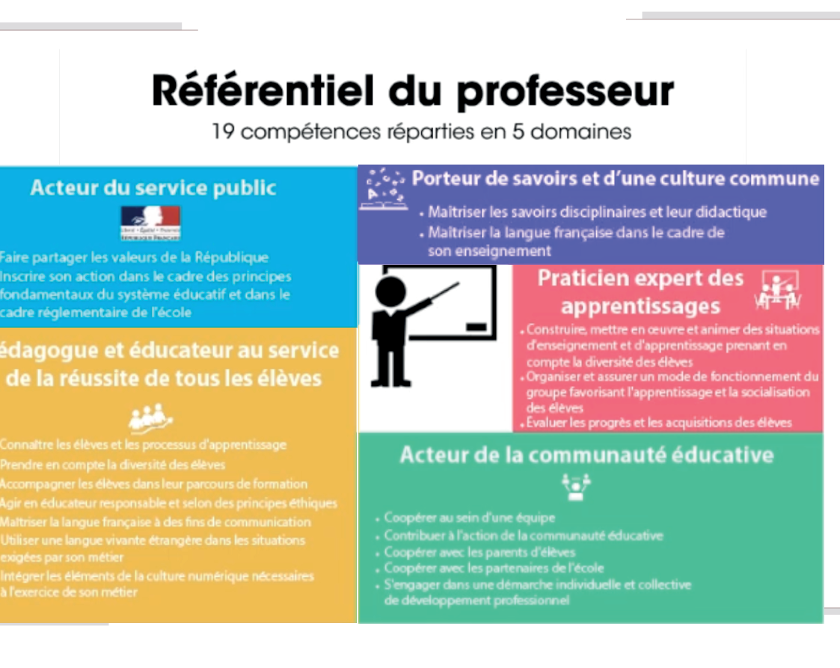
DESIGN
& MÉTIERS
D’ART
ÊTRE PROFESSEUR : UNE POSTURE À CONSTRUIRE
ACADÉMIE
DE CRÉTEIL
Le RAEP doit montrer un candidat déjà engagé dans une posture d’enseignant responsable.
PRÉPARATION
CAPLP & 3E CONCOURS
Acteur du service public
2026
2027
Porteur de savoirs et d’une culture commune
DÉFINITION
ET ATTENTES DE L’ÉPREUVE
Praticien expert des apprentissages
CONSTRUCTION DU DOSSER
Pédagogue et éducateur
Acteur de la communauté éducative
Question directrice : quelle posture professionnelle mon dossier donne-t-il à voir ?

Slide 8
DESIGN
& MÉTIERS
D’ART
DIDACTIQUE ET PÉDAGOGIE : DEUX LEVIERS COMPLÉMENTAIRES
ACADÉMIE
DE CRÉTEIL
La distinction permet de formuler des choix plus précis dans la séquence présentée.
PRÉPARATION
CAPLP & 3E CONCOURS
PÉDAGOGIE
DIDACTIQUE
Le comment enseigner
Le quoi et pourquoi enseigner
2026
2027
• Méthodes et pratiques
• Stratégies d’enseignement
• Gestion de classe
• Adaptation aux besoins des élèves
• Engagement et climat d’apprentissage
• Contenus d’enseignement
• Objectifs d’apprentissage
• Organisation des savoirs
• Méthodes propres à la discipline
• Relation enseignant / élève / savoir
DÉFINITION
ET ATTENTES DE L’ÉPREUVE
CONSTRUCTION DU DOSSER
Dans le dossier : nommer explicitement vos choix pédagogiques ET didactiques.

Slide 9
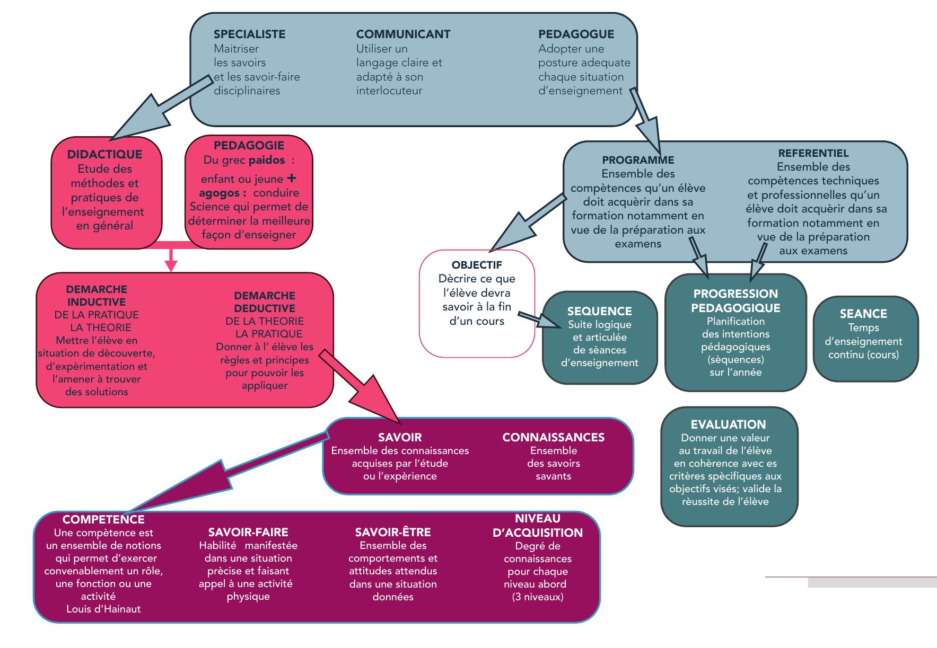
DESIGN
& MÉTIERS
D’ART
LEXIQUE PROFESSIONNEL : PARLER LE LANGAGE DU MÉTIER
ACADÉMIE
DE CRÉTEIL
Le vocabulaire donne de la précision à l’analyse : compétence, objectif, séquence, séance, évaluation.
PRÉPARATION
CAPLP & 3E CONCOURS
2026
2027
DÉFINITION
ET ATTENTES DE L’ÉPREUVE
CONSTRUCTION DU DOSSER
Un lexique maîtrisé évite les approximations et renforce la crédibilité du dossier.

Slide 10
DESIGN
& MÉTIERS
D’ART
CONSTRUIRE LA RÉALISATION PÉDAGOGIQUE ANALYSÉE
ACADÉMIE
DE CRÉTEIL
La séquence choisie doit être claire, contextualisée, progressive et défendable.
PRÉPARATION
CAPLP & 3E CONCOURS
1
Contexte
2
Objectifs
3
Démarche
public, niveau, filière, contraintes, référentiel
compétences, savoirs, savoir-faire, posture attendue
inductive, déductive, expérimentale, projet
2026
2027
DÉFINITION
ET ATTENTES DE L’ÉPREUVE
CONSTRUCTION DU DOSSER
4
Activités
5
Évaluation
6
Ajustements
supports, consignes, productions, temporalité
critères, niveaux d’acquisition, modalités
différenciation, remédiation, effets observés
La séquence devient une preuve si elle articule objectifs, démarches, apprentissages et évaluation.

Slide 11
DESIGN
& MÉTIERS
D’ART
ÉCRIRE LE RAEP : DE LA DESCRIPTION À L’ARGUMENTATION
ACADÉMIE
DE CRÉTEIL
Le dossier doit expliciter les choix et produire une analyse, pas seulement raconter une séance.
PRÉPARATION
CAPLP & 3E CONCOURS
Décrire
Analyser
Justifier
Mettre en perspective
2026
2027
DÉFINITION
ET ATTENTES DE L’ÉPREUVE
Questions utiles pour chaque choix présenté
CONSTRUCTION DU DOSSER
• Pourquoi cette entrée disciplinaire ?
• Quel apprentissage est réellement visé ?
• Que font les élèves et que construisent-ils ?
• Comment l’évaluation permet-elle de vérifier les acquisitions ?
• Que modifierais-je après analyse de l’action ?
Le jury doit suivre votre raisonnement : situation → choix → effets → limites → évolution possible.
Une bonne argumentation montre comment vous pensez votre enseignement.

Slide 12
DESIGN
& MÉTIERS
D’ART
LES ÉCUEILS À ÉVITER
ACADÉMIE
DE CRÉTEIL
Ils affaiblissent le dossier même lorsque l’expérience de départ est riche.
PRÉPARATION
CAPLP & 3E CONCOURS
!
Le catalogue d’expériences
!
La séquence hors-sol
énumérer sans analyser ni hiérarchiser.
présenter une activité sans contexte, niveau ni référentiel.
2026
2027
DÉFINITION
ET ATTENTES DE L’ÉPREUVE
!
La justification vague
!
Le lexique flottant
dire “cela fonctionne” sans preuve, critère ou retour.
confondre objectif, compétence, activité et évaluation.
CONSTRUCTION DU DOSSER
!
La posture défensive
!
La mise en page illisible
ne pas reconnaître les limites ou les ajustements nécessaires.
rendre difficile la compréhension du raisonnement.
À relire avant dépôt : est-ce que chaque page apporte une preuve professionnelle ?

Slide 13
DESIGN
& MÉTIERS
D’ART
MÉTHODE DE PRÉPARATION : UN CHANTIER CONTINU
ACADÉMIE
DE CRÉTEIL
Le RAEP se construit par itérations : collecte, sélection, analyse, réécriture.
PRÉPARATION
CAPLP & 3E CONCOURS
1
Collecter
2
Sélectionner
3
Problématiser
parcours, responsabilités, situations, productions, évaluations
une réalisation suffisamment riche et analysable
identifier l’enjeu professionnel et pédagogique
2026
2027
DÉFINITION
ET ATTENTES DE L’ÉPREUVE
CONSTRUCTION DU DOSSER
4
Structurer
5
Réécrire
6
Tester
organiser le dossier en deux parties lisibles
clarifier, resserrer, justifier, relier aux textes
faire relire, expliciter à l’oral, vérifier la cohérence
Préparer le RAEP, c’est organiser une enquête sur sa propre pratique.

Slide 14
DESIGN
& MÉTIERS
D’ART
POUR ALLER PLUS LOIN : LECTURES ET OUTILS
ACADÉMIE
DE CRÉTEIL
Les références ne remplacent pas l’analyse : elles éclairent les choix et la transposition pédagogique.
PRÉPARATION
CAPLP & 3E CONCOURS
Institutionnel
Pédagogie & didactique
Programmes CAP / Bac Pro
Référentiels de diplômes
Rapports de jury
Référentiel de compétences professionnelles
Compétences, objectifs, progression
Évaluation et niveaux d’acquisition
Démarches inductives / déductives
Différenciation et remédiation
2026
2027
DÉFINITION
ET ATTENTES DE L’ÉPREUVE
CONSTRUCTION DU DOSSER
Pratique réflexive
Culture design & métiers d’art
Réflexion dans / sur / pour l’action
Journal réflexif
Analyse des effets observés
Ajustements et perspectives
Références de design
Geste, matière, usages
Écologie, société, numérique
Transferts vers la séquence
Action mutualisation : 1 fiche par notion = idée-clé + exemple professionnel + transfert possible dans une séquence.
Les lectures servent à argumenter vos choix : elles doivent soutenir votre analyse, pas la remplacer.

Slide 15

DESIGN
& MÉTIERS
D’ART
ACADÉMIE
DE CRÉTEIL
PRÉPARATION
CAPLP & 3E CONCOURS
2026
2027
DÉFINITION
ET ATTENTES DE L’ÉPREUVE
CONSTRUCTION DU DOSSER
Page 14 du document source : quelques lectures pour aller plus loin.

